Slide 1


Як розпізнавати інформацію. Символ.
За новою програмою
Урок 5

Slide 2
Як розпізнавати інформацію
що таке символ,
Дотримуйся правил
безпеки під час роботи з комп’ютером.
Ти дізнаєшся:
яку інформацію можна передати за допомогою народних символів.

Slide 3
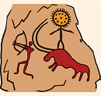
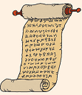


Способи подання інформації
Здавна люди намагалися зафіксувати події свого життя, здобуті знання, свій досвід. До нас ця інформація дійшла завдяки:
наскельним малюнкам
папірусам
книгам
витворам мистецтва й побуту

Slide 4

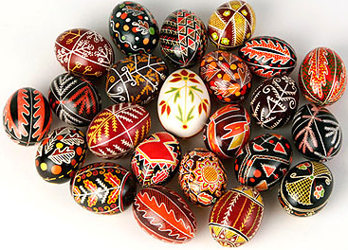
Як розпізнавати інформацію
Знаки допомагають зображувати будь-які об’єкти та явища. Коли знак несе певну інформацію, він перетворюється на символ.

Slide 5

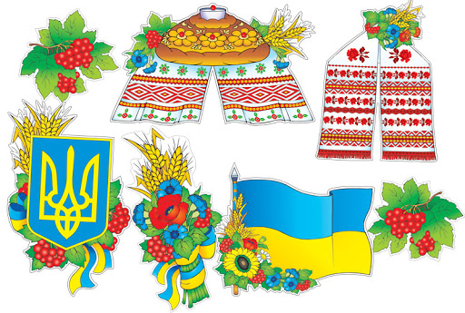
Дізнаємося, що таке символ
Люди часто використовують символи. А що таке символ? У перекладі з грецької символ — знак, зрозумілий певній групі осіб.
Символ — це умовне позначення якого-небудь предмета, поняття, явища.
Символи України

Slide 6
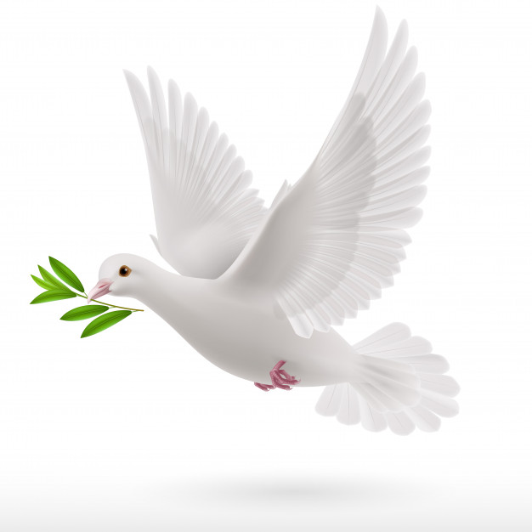
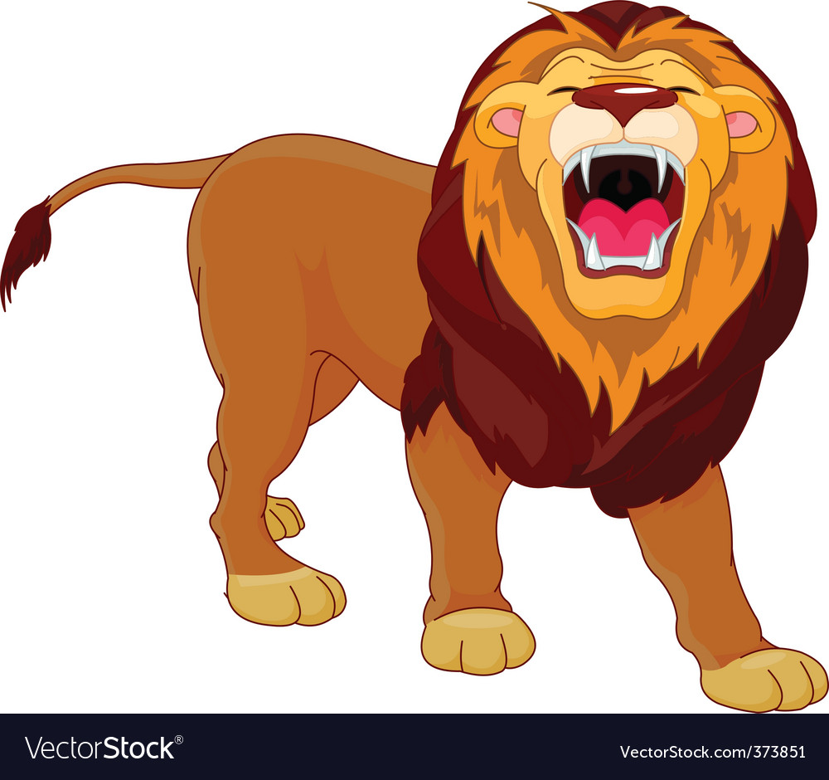
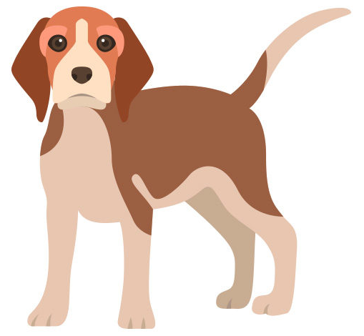

Дізнаємося, що таке символ
Голуб
Лев
Собака
Троянда
символ миру
символ сили й сміливості
символ відданості
символ краси

Slide 7

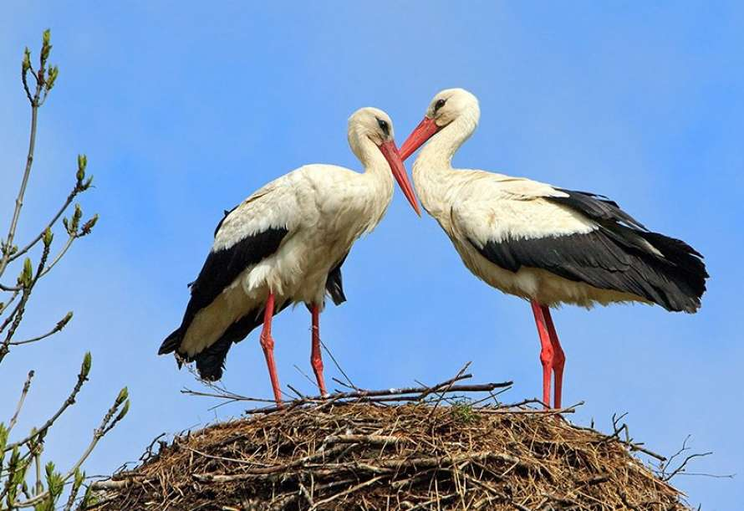
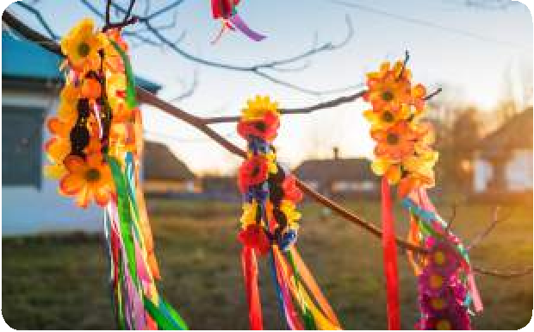
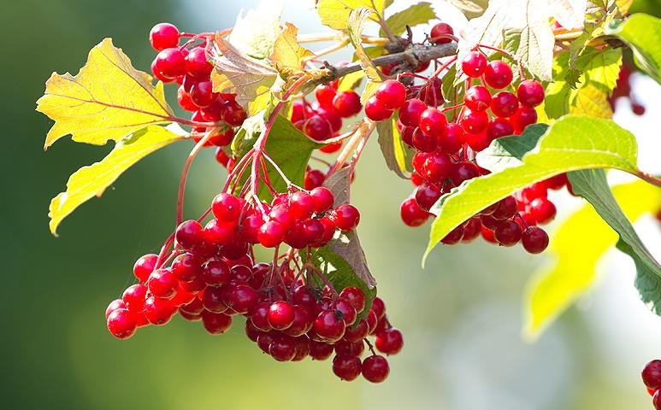
Дізнаємося, що таке символ
Розглянь зображення. Що ти знаєш про зображені на них об’єкти? Чи можна їх назвати символами?

Slide 8
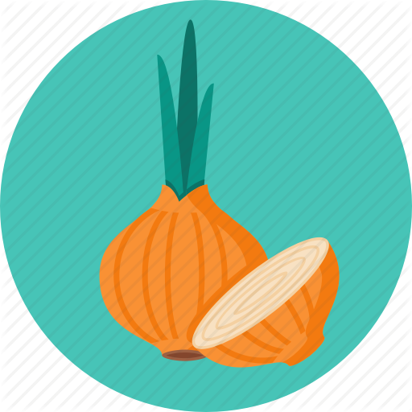
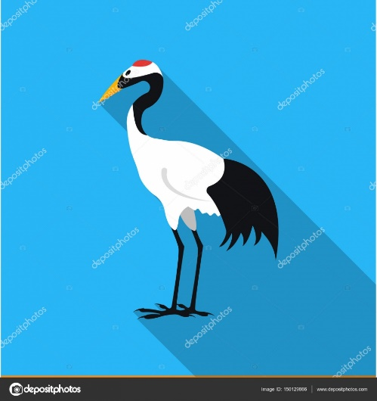

Дізнаємося, що таке символ
У давні часи люди передавали інформацію мовою символів. Кожний з них мав своє значення:
цибулина
журавель
лілея
символ домашнього вогнища й тепла
символ любові до рідного дому
уособлення витонченої краси
Такі символи використовували для оздоблення осель або предметів побуту, прикрашаючи їх сфантазованими квітами та тваринами.

Slide 9

Дізнаємося, що таке символ
Такі зображення використовують і дотепер, наприклад, у петриківському розписі.

Slide 10
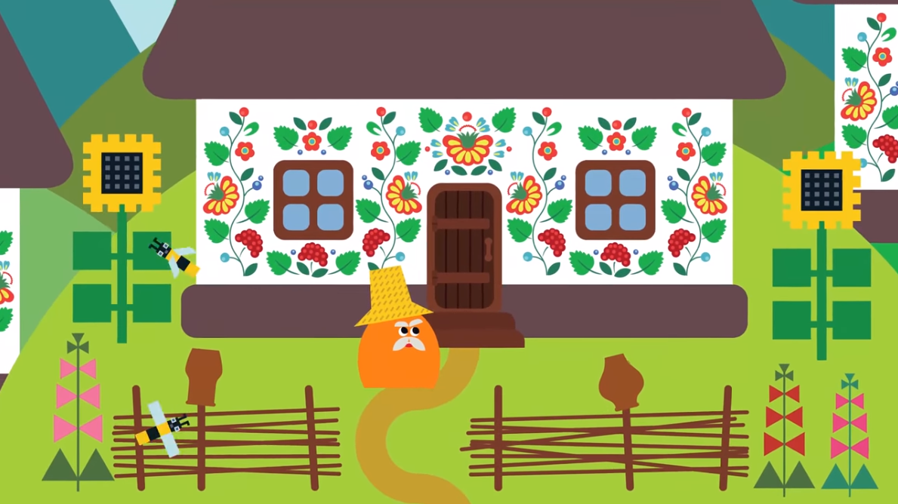
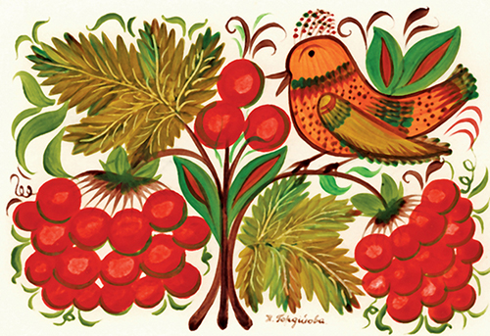

Дізнаємося, що таке символ
Розглянь відео про петриківський розпис.
Які фрагменти петриківського розпису передають інформацію про реальні рослини, а які є вигаданими?

Slide 11


Slide 12
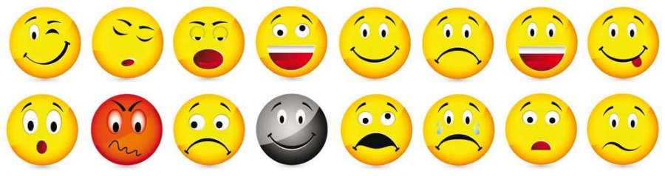
Цікавинки
Нині люди продовжують використовувати у своїй діяльності спеціальні знаки та символи.
Що це?
Смайлики
З їх допомогою, наприклад, можна легко показати, радісно тобі чи сумно.
19 вересня Смайлик святкує свій День народження.

Slide 13
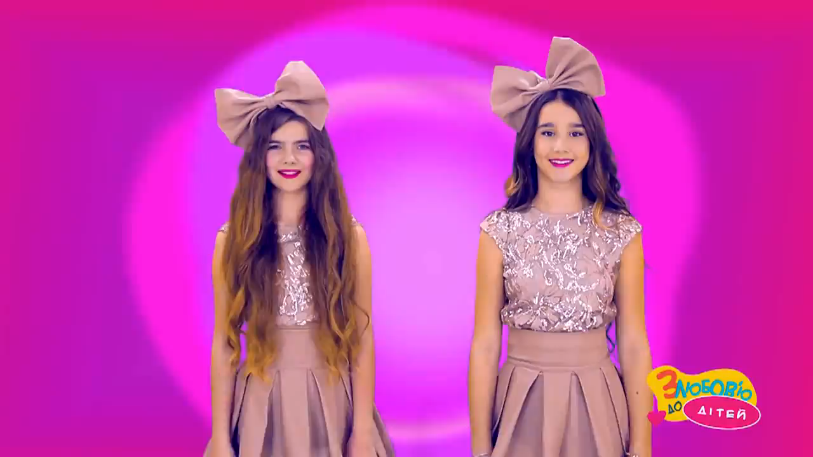
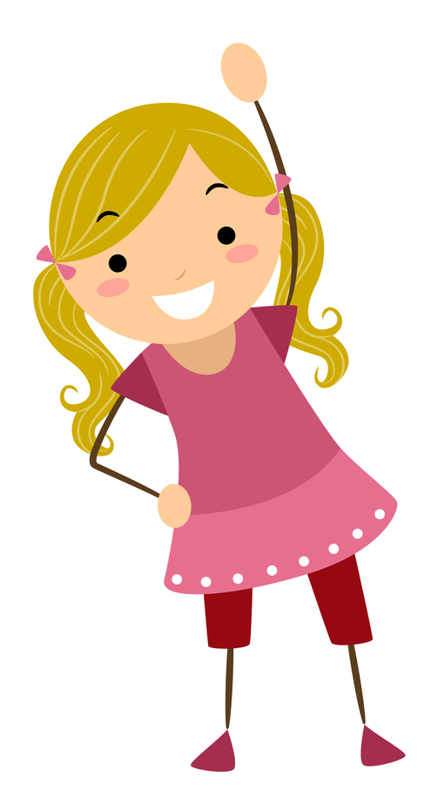
Фізкультхвилинка
Сьогодні

Slide 14

Працюємо з підручником
Сторінки
45-46

Slide 15



Працюємо за комп’ютером
Сторінка
46

Slide 16
Гімнастика для очей

Slide 17
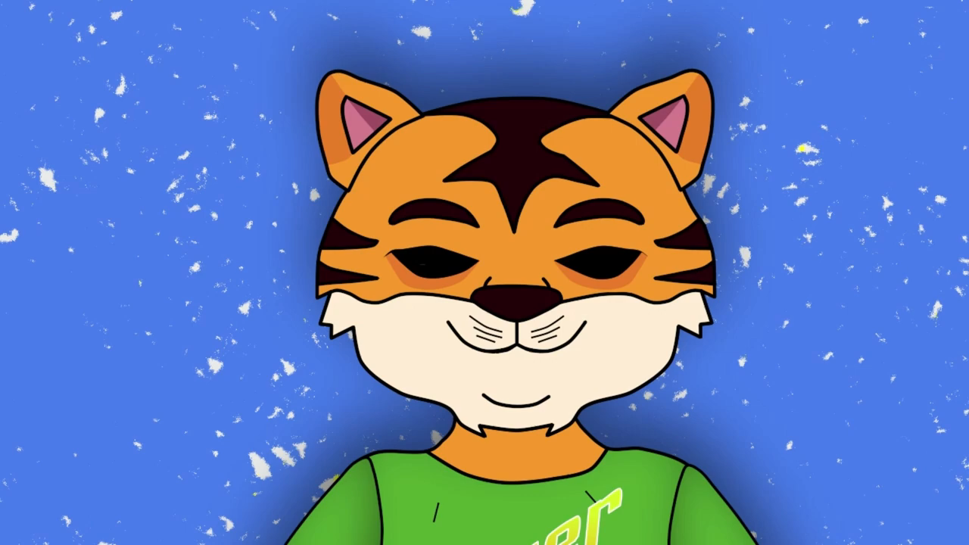

Slide 18


Запитання і завдання
Що таке символ?
Які символи ви знаєте?
Назвіть державні символи України.
4. Які ви знаєте народні символи України?

Slide 19
Дякую за увагу!
За новою програмою
Урок 5

